Slide 1
UI Design
Um pouco sobre design de interface

Slide 2
O UI (Interface Design) é uma área do design que se concentra na criação e aprimoramento das interfaces com as quais os usuários interagem em produtos digitais, como aplicativos, sites, sistemas embarcados, dispositivos inteligentes e softwares. É responsável por projetar a aparência visual, a disposição dos elementos e a interação do usuário com a interface. Seu propósito é facilitar a usabilidade e a experiência do usuário, garantindo que a interface seja intuitiva, eficiente e agradável de usar. Além da estética, o UI Design também envolve a construção de interações significativas entre o usuário e a interface. Isso inclui a definição de como os elementos visuais respondem às ações do usuário, como animações, transições e feedback visual, para tornar a experiência mais fluida e compreensível.
O que é UI Design?

Slide 3
O UI Design trabalha em conjunto com outras áreas do design, como o UX Design (User Experience Design), que se concentra na experiência geral do usuário com o produto, incluindo a arquitetura da informação, a usabilidade e a pesquisa do usuário. O UI Design complementa o UX Design ao traduzir as diretrizes e princípios de usabilidade em elementos visuais e interativos. O objetivo do UI Design é garantir que a interface seja esteticamente agradável, intuitiva e fácil de usar.
O que é UI Design?

Slide 4
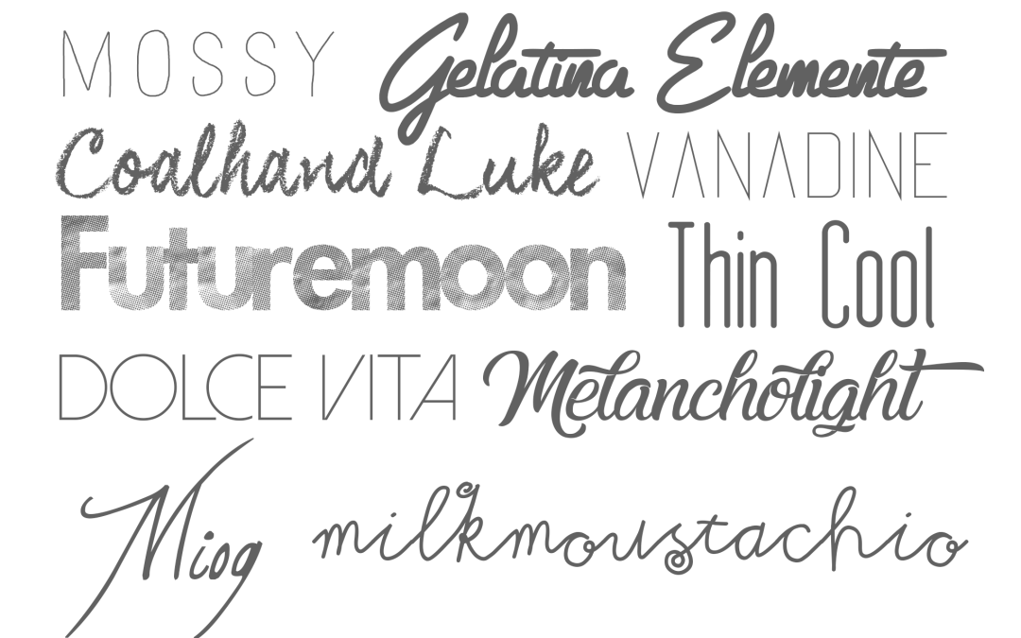
tipografia

Slide 5
A tipografia é um elemento determinante no design de produtos onde a legibilidade, a acessibilidade e a estética devem andar de mãos dadas para criar experiências de usuário envolventes e eficazes.
Curiosidade:
Histórico da Tipografia

Slide 7
Tipografia
1. Tipos de Fontes
Serifadas: Caracterizam-se por pequenos traços ou linhas anexadas ao final das letras. São consideradas tradicionais e são mais lidas em mídias impressas.
Sem Serifa: Não possuem os pequenos traços nas extremidades das letras, o que as torna mais limpas e modernas, sendo preferidas para leitura em telas.
Monoespaçadas: Cada letra ocupa o mesmo espaço horizontal. Comum em ambientes de codificação.
Script e Manuscritas: Imitam a caligrafia manual e são usadas para adicionar personalidade.

Slide 8
Tipografia
2. Legibilidade e Acessibilidade
Legibilidade: Refere-se à facilidade com que um texto pode ser lido. Fontes claras e um bom contraste entre texto e fundo são essenciais.
Acessibilidade: Envolve garantir que o conteúdo seja acessível para todos, incluindo pessoas com deficiências visuais. O tamanho da fonte ajustável e contrastes adequados são fundamentais.

Slide 9
Tipografia
1. Tamanho da fonte
O primeiro passo é encontrar o tamanho certo para o corpo de seu texto principal. Lembrando que um tamanho que parece ideal no mobile pode aparentar ser pequeno na tela de um computador. As pessoas tendem a segurar o celular próximo ao rosto, enquanto sentam mais longe das telas desktop.
Um bom ponto de partida para desktop é 16px.
Já para mobile o tamanho pode começar em 12px.

Slide 10
Caixa baixa ou caixa alta?

Slide 11
Tipografia
2. Blocos de parágrafo
Comprimento da linha é a distância entre as margens laterais de um bloco de texto. As linhas excessivamente longas (acima de 100 caracteres) são um problema muito comum. Linhas mais curtas farão uma grande diferença na legibilidade e profissionalismo de seu layout.

Slide 12
“A linha de 66 caracteres é considerada como ideal.” — Robert Bringhurst
Procure usar um comprimento médio de linha de 45–75 caracteres,
incluindo espaços e pontuação.

Slide 13
Tipografia
3. Alinhamento
Escolha um estilo de alinhamento que se adapte à estrutura de seu layout e a personalidade dos elementos individuais do conteúdo. Cada modo de alinhamento tem suas vantagens e desvantagens.

Slide 14
Tipografia
A tipografia centralizada é elegante e atraente, mas pode ser difícil de alinhar o texto com outros elementos. No entanto, funciona super bem dentro de espaços delimitados, como por exemplo: botões e barras de menu.
O texto justificado possui intervalos feios se não for hifenizado corretamente. Dificilmente será possível ter controle de uma boa hifenização em um conteúdo dinâmico.
O alinhamento à esquerda é a composição mais comum na web. Não há variação nos espaços entre palavras, de modo que nunca há grandes buracos dentro das linhas de texto. Este formato respeita o fluxo da nossa direção natural de leitura.
O texto alinhado à direita é difícil de ler já que o ponto inicial de cada linha é completamente irregular. No entanto, esse formato pode ser bastante eficiente em trechos curtos de texto, como legendas ou citações, agregando um elemento de movimento e surpresa à composição.

Slide 15
Tipografia
4. Espaçamento entre linhas
O espaçamento entre linhas, também chamado de entrelinha ou altura de linha, molda a aparência dos parágrafos e estrutura da página, dando ritmo vertical à medida em que o usuário acompanha o texto.

Slide 16
Um texto composto por entrelinha muito apertada estimula o movimento vertical dos olhos, o usuário pode facilmente se perder —esse estilo pode ser usado para passar uma ideia de urgência ou exagero.
Da mesma forma, tipos compostos com entrelinha muito afastada criam listras que também distraem a leitura.

Slide 17
Tipografia
5. Espaçamento entre caracteres
Existem pares específicos de caracteres, como Ty e We, que podem precisar de ajustes nos espaços entre eles. Chamamos essa prática de kerning. A maioria das fontes digitais possuem tabelas de kerking embutidas, não exigindo o processo manual. Mas há exceções, principalmente ao compor títulos em tamanhos grandes, que evidenciam o espaçamento ruim.

Slide 18
BALAIO
AA
OO

Slide 19
Tipografia
6. Hierarquia
A hierarquia define como ler o conteúdo. Um layout atraente requer um sistema hierárquico bem planejado. Mudanças de tamanho, peso e cor são formas de expressar a hierarquia de um texto. A informação deve ser colocada em uma ordem que permita ao usuário entrar no espaço tipográfico e navegar por ele.

Slide 20
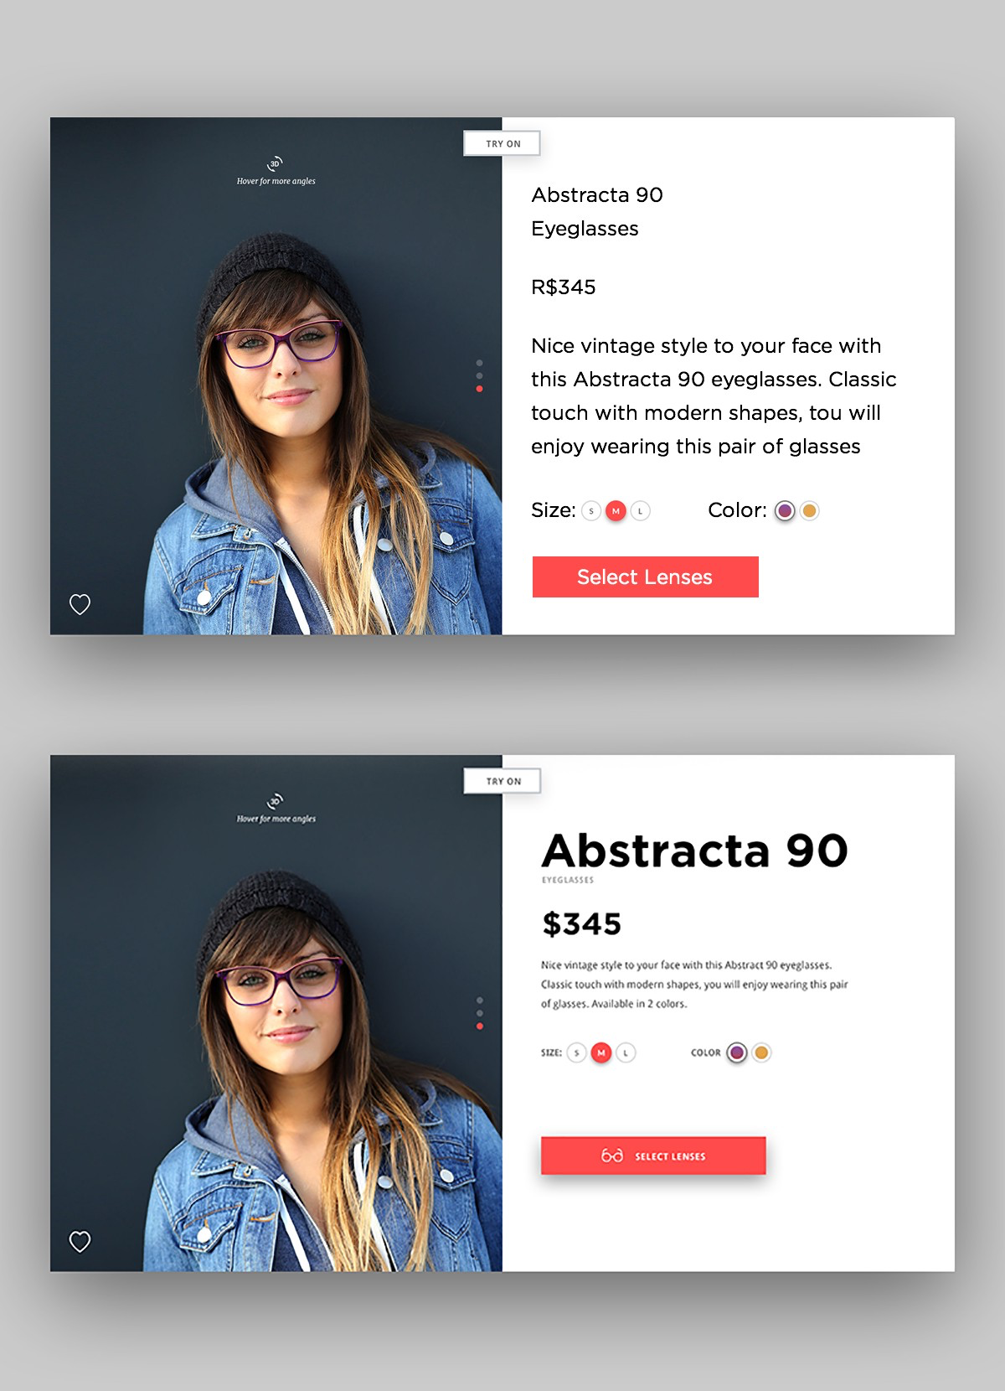
Existem muitas maneiras de diferenciar componentes distintos do texto em um projeto. uma das opções é por meio da organização espacial. agrupar itens relacionados, ou alinhá-los, estabelece uma relação entre eles e uma sensação de regularidade.
ao retirar um item específico desse alinhamento, atrai o olhar para ele e essa diferença no posicionamento chama a atenção do usuário para sua importância em relação aos demais elementos.

Slide 21

Dica:
Que fonte usar?

Slide 22
UI Design
7. Espaço em branco
Os espaços em branco — também conhecidos como áreas de respiro — são utilizados para tornar o nosso layout mais escaneável e não sobrecarregar o usuário com um conteúdo denso. O espaço em branco guia nossos olhos pela composição e cria a sensação de ordem, sofisticação e elegância.

Slide 23
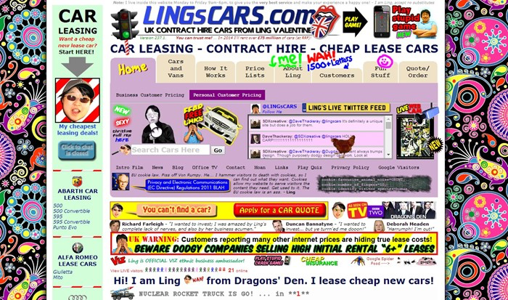
Por volta de 1995!

Slide 24
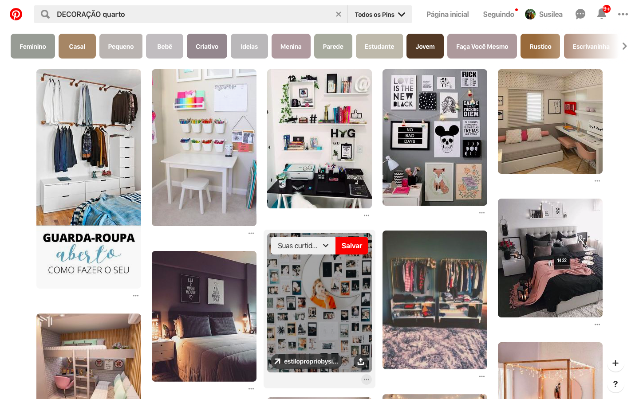

Slide 25
UI Design
9. Separadores
Uma boa maneira de dividir o conteúdo em seções é usar o separador. O mais popular é a linha simples. É sutil, elegante, cumpri bem a função de delimitar a área do conteúdo e mantém a legibilidade do layout.

Slide 26
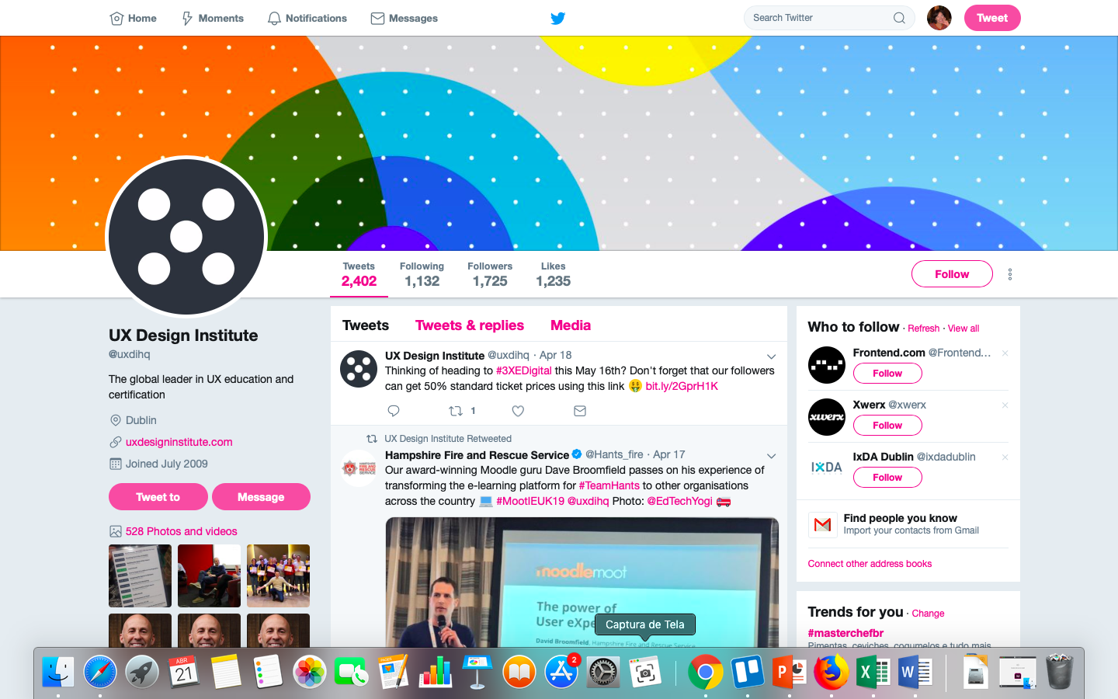

Slide 27

O design baseado em cards geralmente dá ênfase no uso de imagens e isso torna o design mais atraente para os usuários. Estudos confirmam que imagens atraem os olhos de forma eficiente e imediata.
1*-ZKoNlYFNCZvQIjcpEztxQ.gif

Slide 28
UI Design
10 - Cor na expressão tipográfica
A cor possui diversas propriedades espaciais. Cores frias parecem recuar, enquanto cores quentes parecem avançar. Uma cor tem aspecto mais escuro quanto maior a sua área. Um tipo grande e um pequeno da mesma cor parecem ter valores diferentes

Slide 29
Cores
Harmonia de Cores
Harmonia é alcançada quando as cores no design complementam uma à outra. Algumas abordagens incluem:
Cores Análogas: Cores próximas no círculo cromático, criando um esquema suave.
Cores Complementares: Cores opostas no círculo cromático, oferecendo alto contraste.
Cores Monocromáticas: Variações de intensidade e saturação de uma única cor, garantindo coesão visual.

Slide 30
Cores
Psicologia das Cores
As cores evocam respostas emocionais e podem influenciar a percepção e o comportamento do usuário. Por exemplo:
Azul: Transmite confiança e serenidade, frequentemente usado em design de bancos e redes sociais.
Vermelho: Associa-se a energia e urgência, comum em chamadas para ação (CTAs).
Verde: Representa crescimento e tranquilidade, escolha popular para sites relacionados à saúde e sustentabilidade.

Slide 31
Cores
Acessibilidade e Cores
A acessibilidade deve ser uma consideração primária ao escolher cores para interfaces. Isso inclui:
Contraste Adequado: Garantir que o texto tenha contraste suficiente com o fundo para leitura por usuários com deficiências visuais.
Evitar Cores Problemáticas: Ser cauteloso com cores que são comumente difíceis de distinguir, como vermelho/verde, em consideração ao daltonismo.

Slide 32
A cor não apenas melhora a estética de um design, mas também organiza informações, transmite estados emocionais e influencia as decisões dos usuários

Slide 33
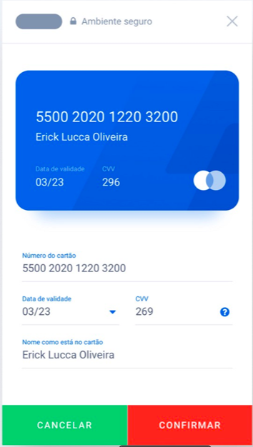
As cores carregam uma variedade de mensagens psicológicas que podem ser usadas para influenciar o sentido verbal da tipografia.

Slide 34
dica!
https://fonts.google.com

Slide 35
cores

Slide 36
Como usar as cores em ui design
Selecione a paleta de cores
Dicas:
https://color.adobe.com/
https://www.webcolors.com.br
https://colourco.de
http://www.pictaculous.com

Slide 37
USE A REGRA DO
60 - 30 -10

Slide 38
Essa é uma regra da arquitetura e da área do design de interiores, mas ela também pode ajudar você a unir cores de uma forma mais fácil e coesa em outros ramos, como nas interfaces, por exemplo.
Antes de iniciar o projeto, selecione 3 cores principais. Meu conselho é que você leve em considerações as cores relacionadas à marca e sua comunicação de uma forma geral. A partir dessa definição, divida as três cores selecionadas dentro da regra 60–30–10, onde 60% é a tonalidade dominante, 30% é a cor secundária e 10% é para a cor de destaque.
https://brasil.uxdesign.cc/como-usar-as-cores-em-ui-design-9e145cb21664

Slide 39
Para não errar!
Misturar muitos tipos de fontes diferentes
Fontes não serifadas em conteúdos longos
Uso incorreto do alinhamento centralizado
Contraste inadequado entre as cores do fundo e das letras
O que você pode evitar!

Slide 40
dica icons!
https://material.io/tools/icons/?style=sharp
https://www.flaticon.com
https://linearicons.com
https://icons8.com.br

